Slide 1

主日信息
6/9/2019
『悔改之路』
(詩篇五十一)
薛忠勇 弟兄

Slide 2
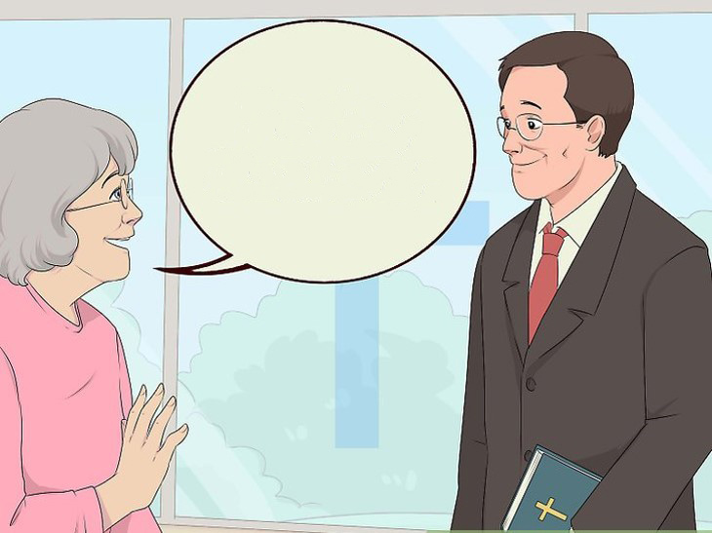
哦，那不算是什麼罪，那只是你的錯覺！
我總覺得自己
是教會裡最
漂亮的女人
牧師，
我很需要你的幫助

Slide 3

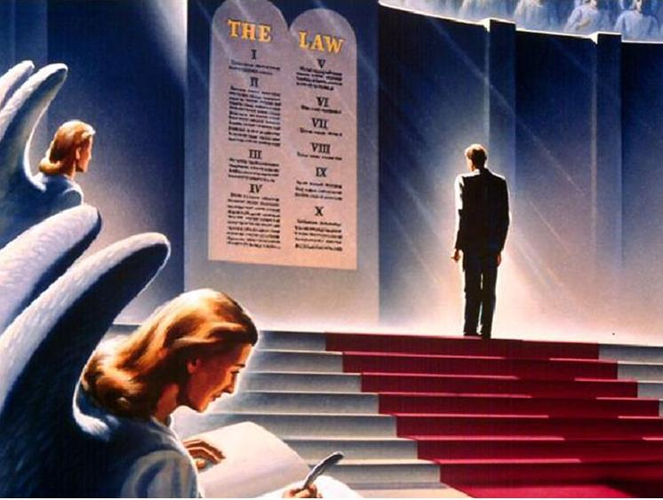
(通姦) Affair (婚外情)
(同性戀) Sexual preference (性嗜好)
(淫穢電影) Adult entertainment (成人娛樂)
(墮胎) Pro-Choice (女人的選擇權)
罪
錯誤、弱點、天性、不完美之處

Slide 4
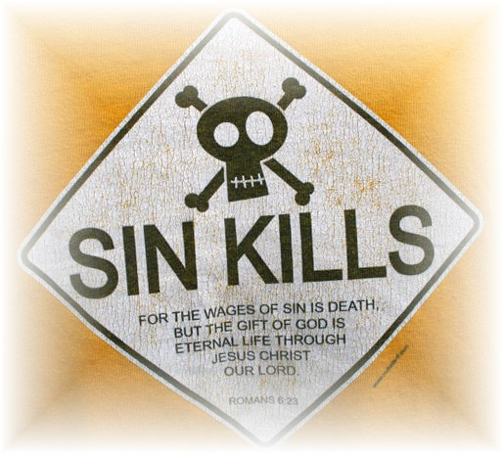
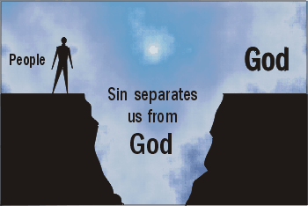

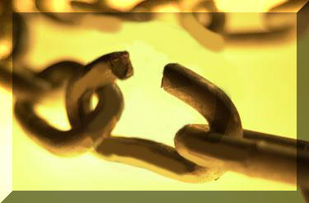
罪的工價乃是死！

Slide 5


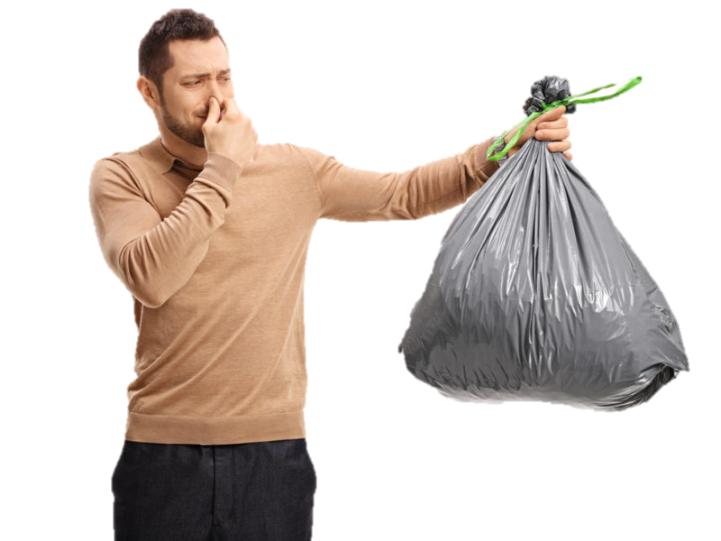
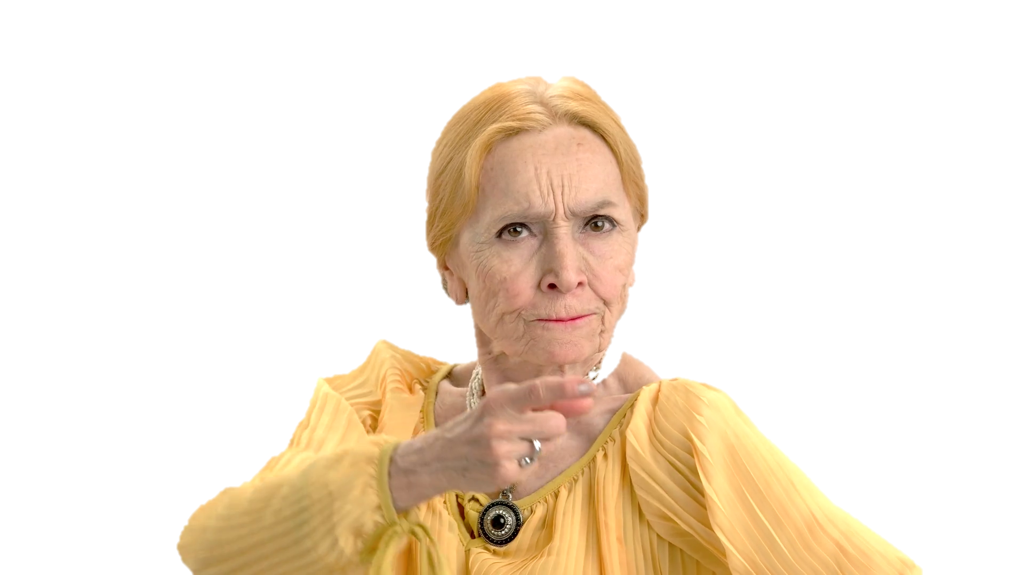

Slide 6
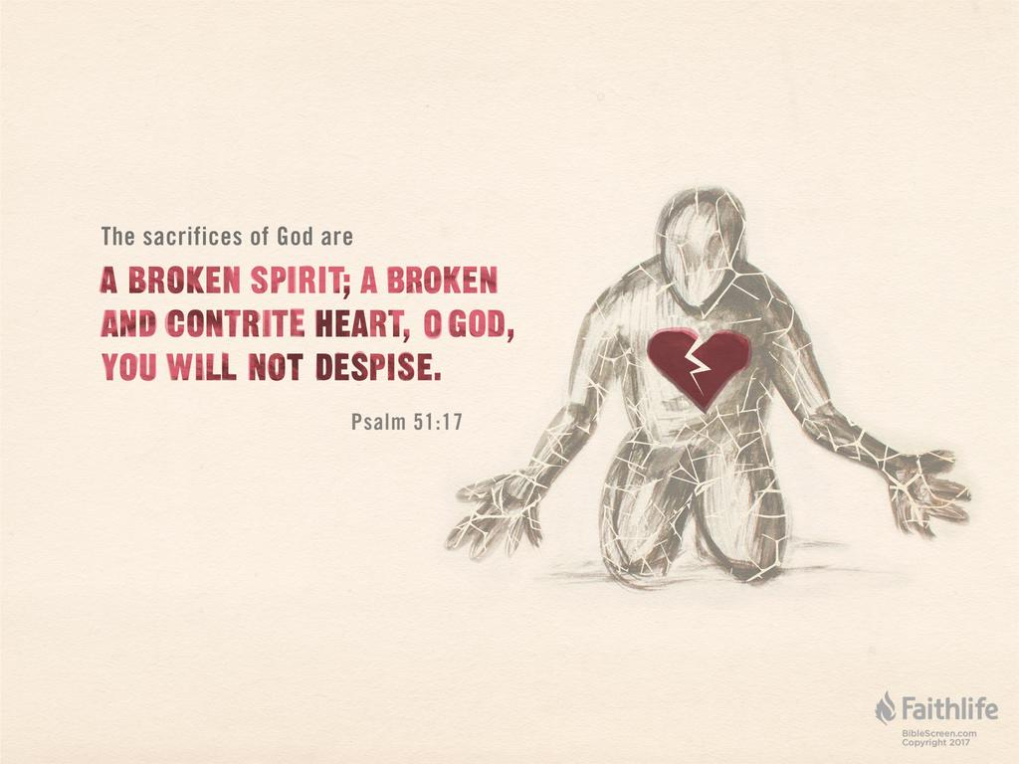
神所要的祭就是憂傷的靈；
神啊，憂傷痛悔的心，
祢必不輕看 (詩51:17)

Slide 7
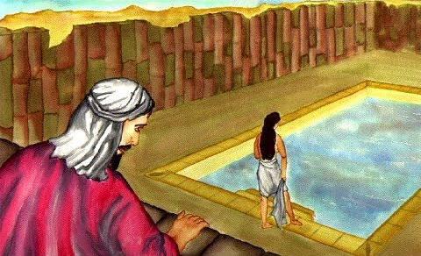
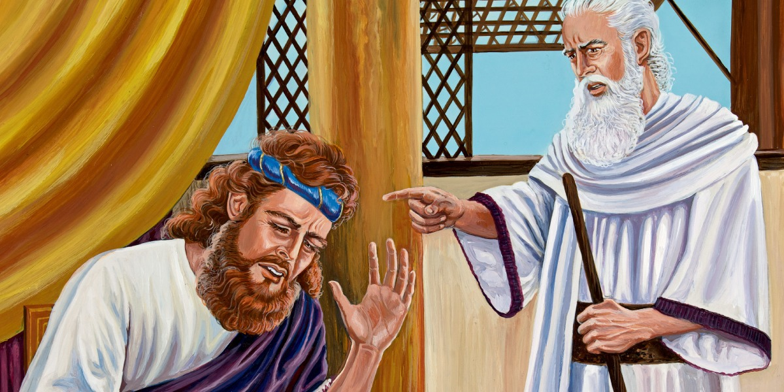
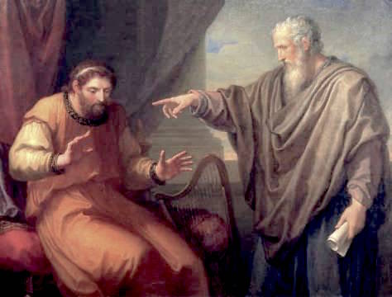
1-9節 求神赦罪
10-19節 求神恢復
悔改的模式
赦罪
知罪
認罪
離罪

Slide 8
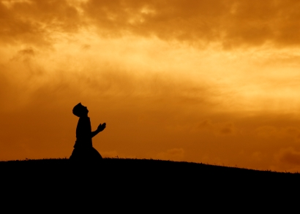
一. 赦罪
神啊，求祢按祢的慈愛憐恤我！按祢豐盛的慈悲塗抹我的過犯！(1節)
赦罪的根源在於神，神赦罪因祂有豐盛
的慈愛
饒恕 = 不追究以往的過錯
赦免 = 忘掉了以往的罪孽
東離西有多遠，祂叫我們的過犯離我們也有多遠！(詩103:12)
神將我們的罪孽踏在腳下，又將我們的一切罪投於深海！(彌7:19)

Slide 9
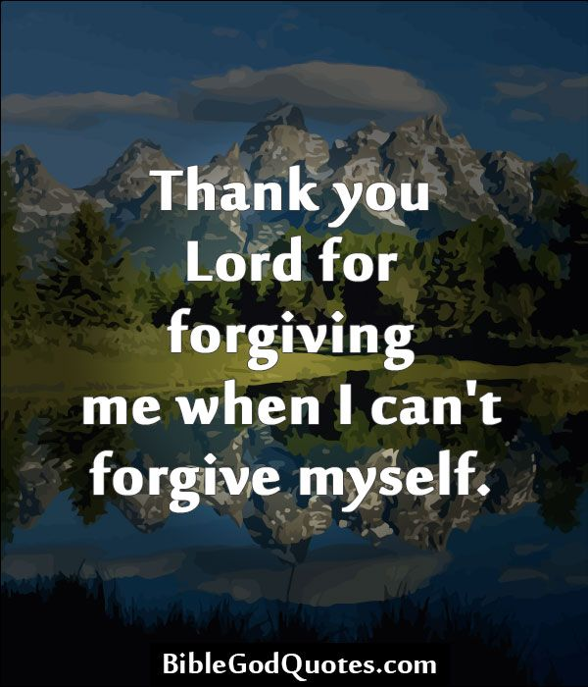

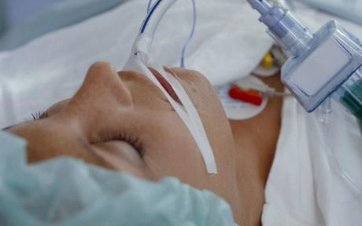

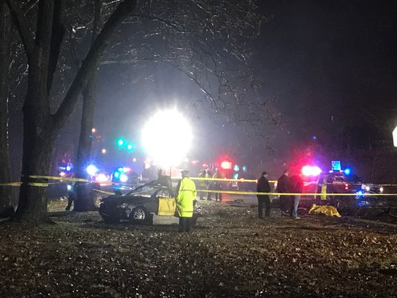

Slide 10
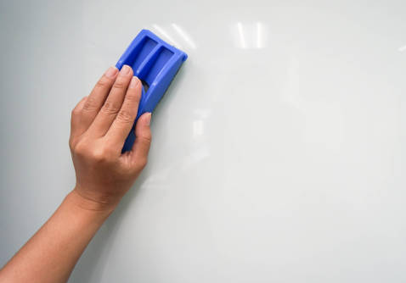
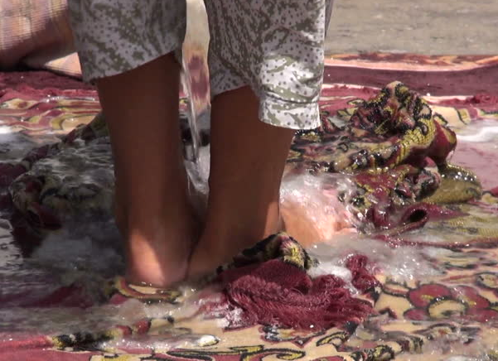
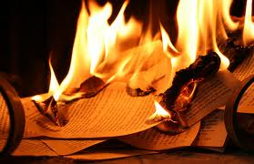
一. 赦罪
行暴
1.塗抹 –刪除記錄
偷竊
毀謗
2.洗淨–洗脫污穢
(將罪踐踏)
撒謊
作假
3.潔除–除滅罪行

Slide 11
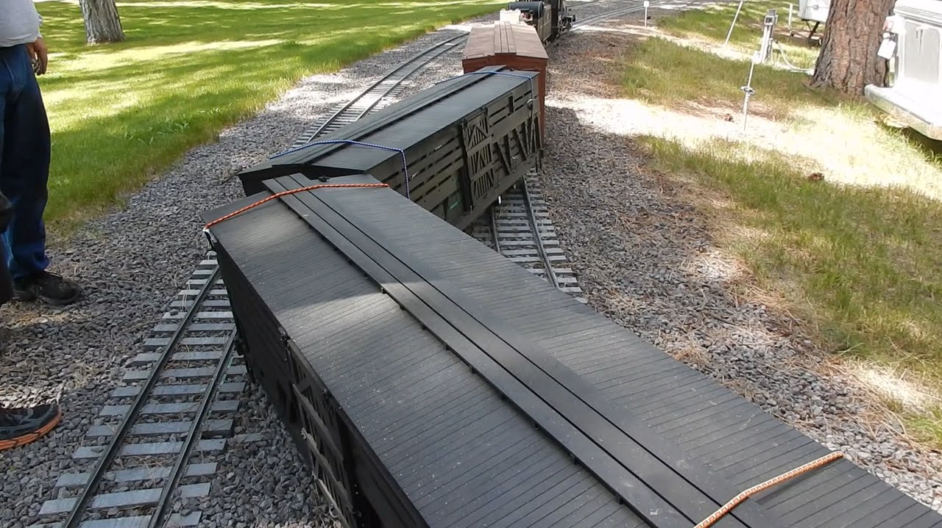

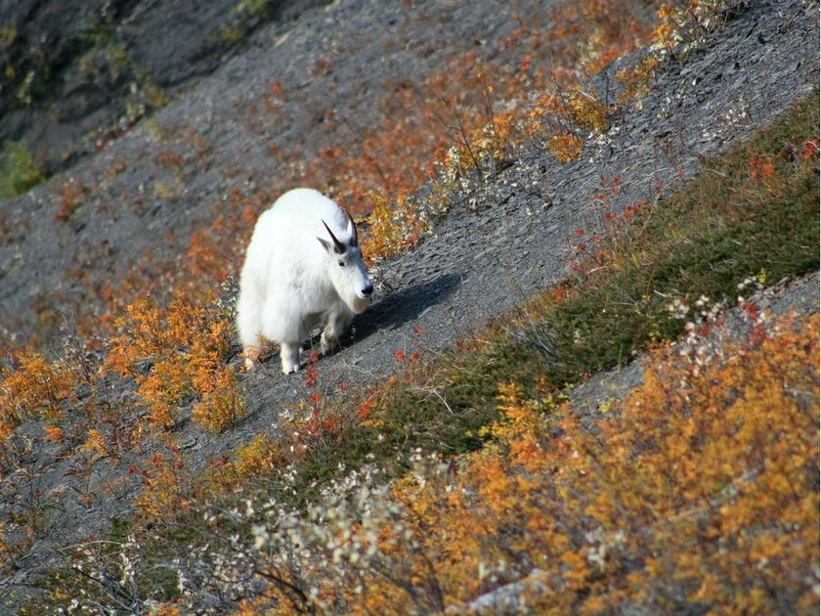
二. 知罪
因為，我知道我的過犯；我的罪常在
我面前 (3節)
1.過犯 transgression
越軌，違反律法
2.罪孽 iniquity
走歪，偏行己路
3.我的罪 sin
達不到紅心(神的要求)

Slide 12
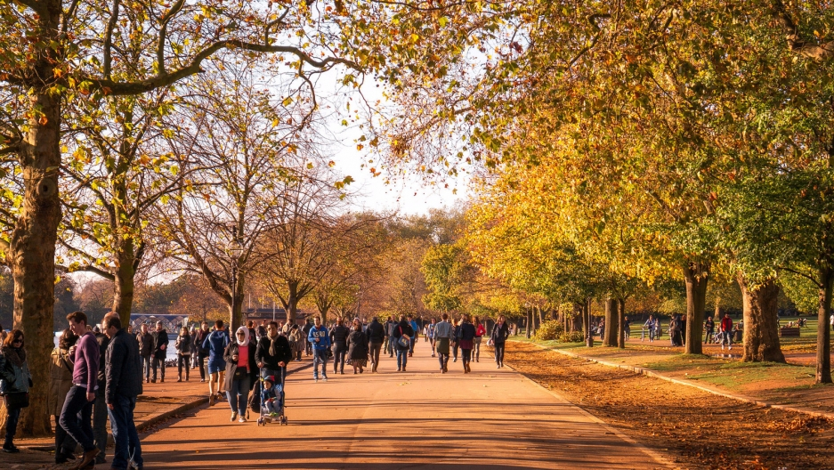
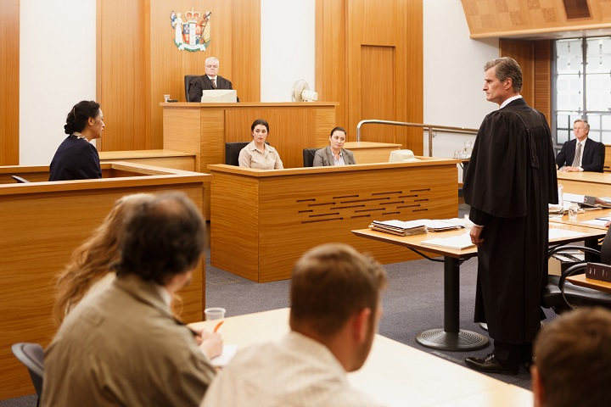
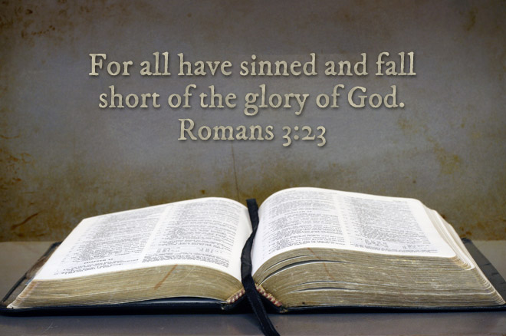
因為世人都犯了罪，虧缺了神的榮耀
羅馬書3:23

Slide 13



Slide 14




三. 認罪
「我」出現35次
「我向祢何犯罪，惟獨得罪了祢」(4節)

Slide 15
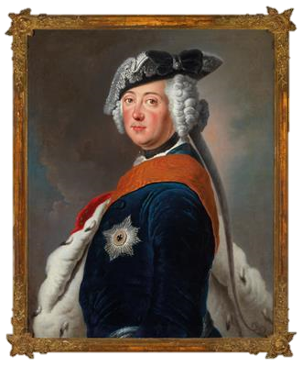
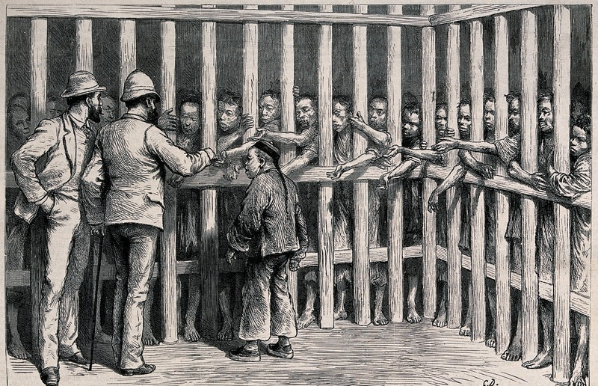
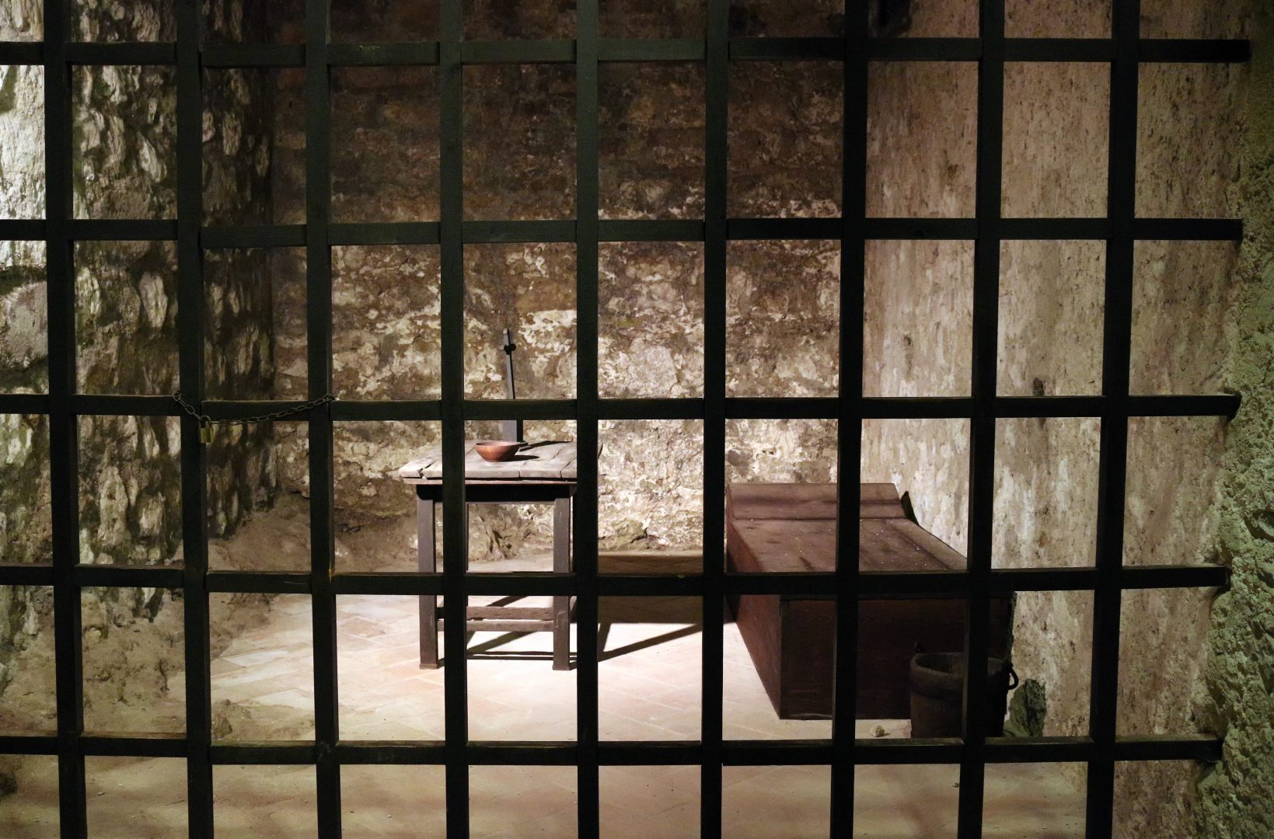
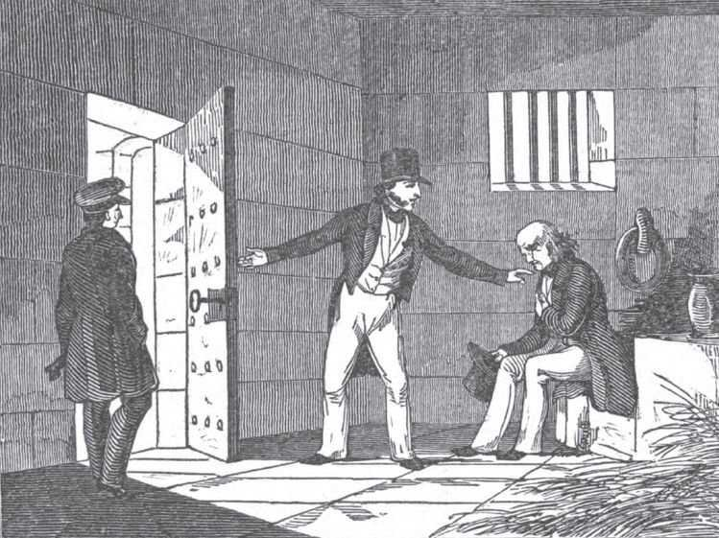
Prussia King
Frederick II

Slide 16
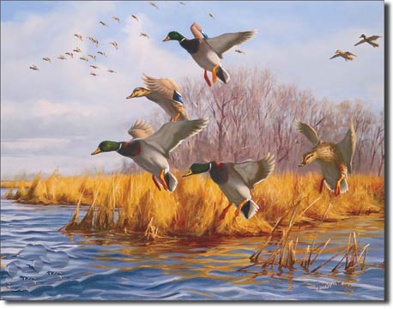
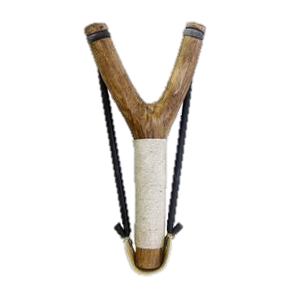
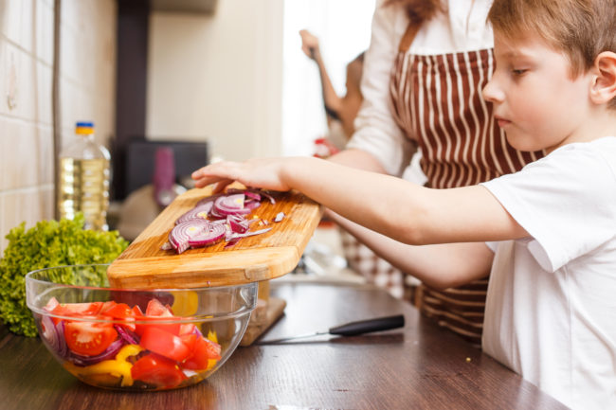

抗拒從嚴
坦白從寬
遮掩自己罪過的，必不亨通；承認離棄罪過的，必蒙憐恤 (箴28:13)

Slide 17



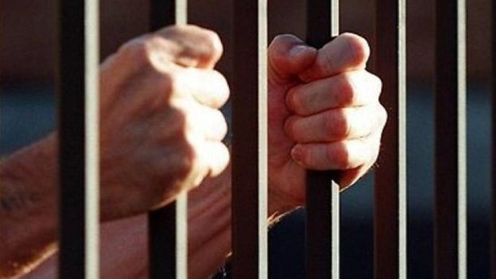

四. 離罪
三個請求：
1.清潔的心
2.正直的靈
3.救恩之樂

Slide 18

內疚–只有我知道我作錯
羞恥–全世界都知道我作錯

Slide 19
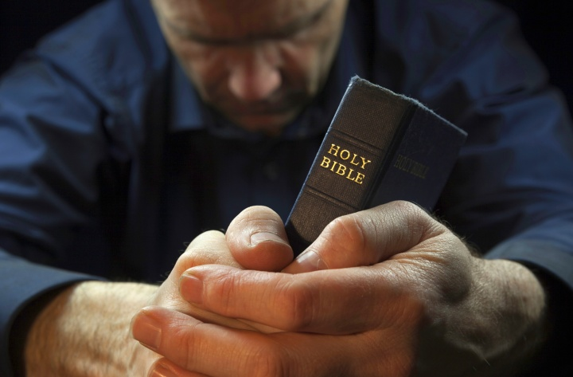

Slide 20

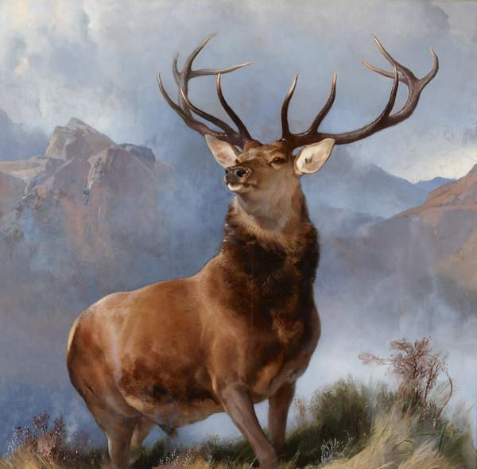
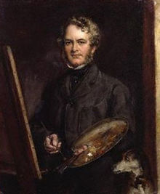

Sir Edwin Landseer
E. H. Landseer

Slide 21

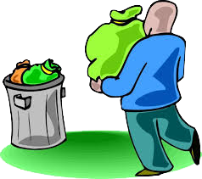

神所要的祭就是憂傷的靈；神啊，憂傷痛悔的心，你必不輕看 (17節)

Slide 22

Forgiveness
Begins at the Cross

Slide 23

同心擘餅
紀念主恩

Slide 24
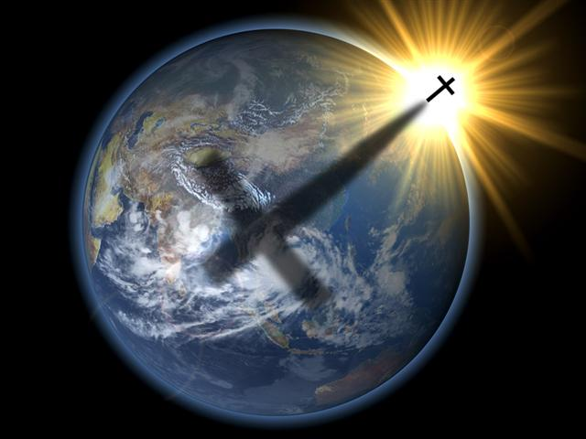

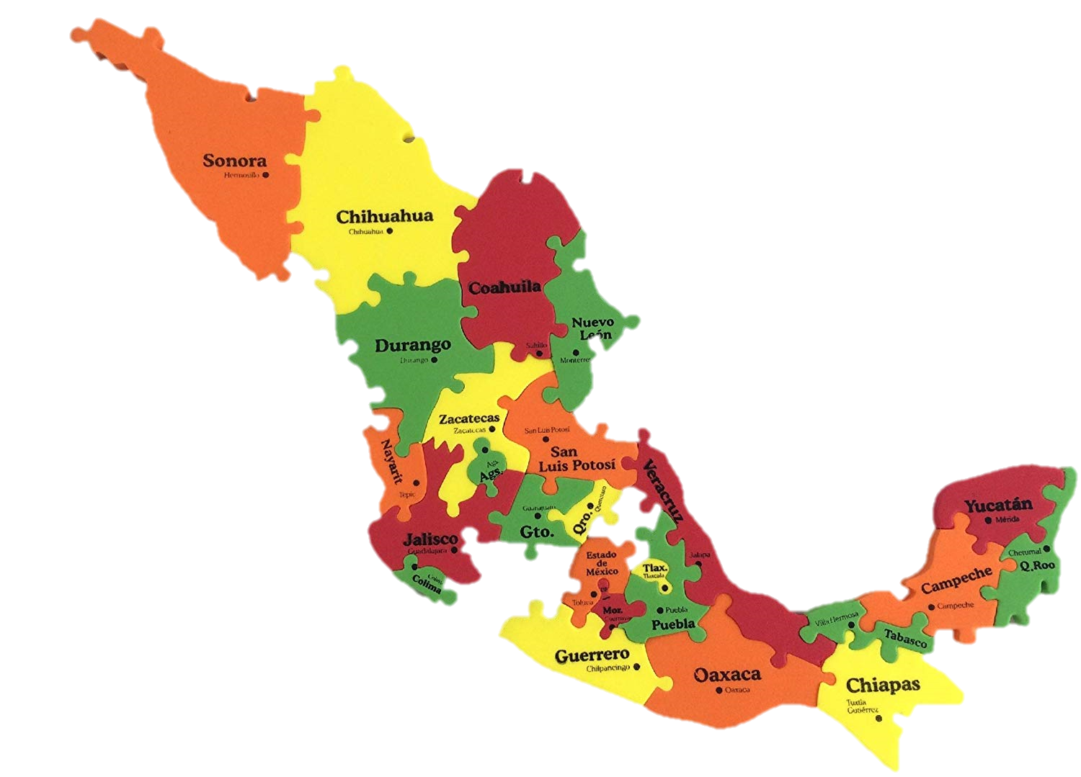
6/11-18
Howard Lee 魏小進
Timothy Chen Timothy Lee
Jonah Wang Evan Yang
Eric Dong Eric Song
Matthew Kuo Jonathan Wei
Ronald Huang Cutis Li
2019
墨西哥短宣差派

